Slide 1
Türelmetlen halogatók (ADHD)
Dr. Pulay Attila József
Pszichiátriai és Pszichoterápiás Klinika
Felnőtt ADHD Ambulancia
VIKOTE - Amikor a közösségi lét nehéz
2019.10.08.

Slide 2
Vázlat
1. Bevezető
2. Klinikai kép felnőttkorban
3. ADHD az élet folyamán
4. Diagnosztika
5. Terápiás szempontok
6. Összefoglalás

Slide 3
Bevezető
Az idegrendszer fejlődési zavara (DSM-5, BNO-11), amely:
  figyelem fenntartás és irányítás
  aktivitás szabályozás
  érzelmi-hangulati szabályozás
  végrehajtó funkciók (tervezés, priorizálás, időbeosztás, viselkedéskontroll) vonás jellegű zavarával jár
Gyermekkorban indul, de az esetek 40-60%-ban felnőttkorban is problémákat okoz
Prevalencia: gyermekkor: 4-6%, felnőttkor: 2-4%
Kezelése csökkenti a társuló pszichiátriai és szerhasználati zavarok, balesetek, kriminális cselekmények és öngyilkosság kockázatát

Slide 4
Klinikai kép: figyelemzavar
Figyelme rövid ideig fenntartható, könnyen elvonható
Figyelem irányítás nehézsége: unalmas feladatokra nehezen figyel, izgalmas/jutalmazó tevékenységekben hiperfókusz
Nehezen kezdi el és fejezi be feladatait, sokat halogat
Elveszik a részletekben, problémamegoldás, döntés nehezített
Képtelen rendet tartani, fontos tárgyait gyakran elveszti
Feledékeny, szétszórt (időpontok, számlák, határidők elfelejtése)
Nehezen tervez, idejét nem tudja beosztani, gyakran késik
Mentális nyugtalanság (mind wandering): fokozott céltalan gondolati aktivitás, nem kapcsolódó, csapongó gondolatok

Slide 5
Klinikai kép: hiperaktivitás
Nem tud nyugodtan ülni, kézzel-lábbal dobol, fészkelődik, vagy ennek hiányában izmai feszültek, fájdalmasak
Sokszor járkál fel-alá, irodai munkát nehezen végez
Gyakran ütközik bele/lök fel tárgyakat mozgása során
Hamar unatkozik, ingerek hiányában feszült, nyugtalan
Zavaróan sokat és hangosan beszél
Túl sok feladatot vállal, gyakran érzi magát túlterheltnek
Nehezen pihen, lazul el, mentális nyugtalansága miatt alvási problémák

Slide 6
Klinikai kép: impulzivitás
Türelmetlen, gyakran vág mások szavába, várakozástól feszült
Meggondolatlanul beszél vagy cselekszik, hirtelen hoz párkapcsolati vagy munkahelyi döntéseket
Hajlamos felelőtlen, izgalom- és kockázatkereső viselkedésre
Képtelen késleltetni a jutalmat, hajlamos mértéktelenségre, viselkedési és kémiai függőségekre

Slide 7
Klinikai kép: érzelmi-hangulati szabályozási zavar
Hangulati-érzelmi labilitás, „érzelmi impulzivitás”
Frusztrációtűrés gyenge, motivációt hamar elveszti
Visszautasításra érzékeny, önértékelése bizonytalan
Könnyen válik feszültté, hajlamos dühkitörésekre
Fokozott hajlam hangulatzavarokra

Slide 8
Klinikai kép: betegségteher
Tanulási/iskolai: elmaradó teljesítmény és végzettség
Munkahely, karrier: munkanélküliség, pénzügyi gondok
Párkapcsolatok: válás, kapcsolati erőszak, STD
Kockázatkeresés: addikciók, kriminalitás, baleseti halálozás, börtönbe kerülés
Mentális egészség: személyiség- és hangulatzavarok, önsértések, öngyilkosság, alvászavarok
Általános egészség: elhízás, cukorbetegség, magas vérnyomás, kardiovaszkuláris betegségek, multimorbiditás, halálozás

Slide 9
Munkahelyi nehézségek
Szervezetlen, kaotikus életvezetés, esetlegesség
Képességektől elmaradó iskolai végzettség, karrier (magasan funkcionálók esetében is)
Időbeosztás, priorizálás képtelensége, üresjáratok, munka a szabadidő rovására
Pontatlanságok vagy lassúbb munkavégzés miatt jutalom/előléptetés elmaradása, esetleg büntetések
Halogatás miatt plusz terhek, túlhajszoltság, azonnali megerősítés hiányában kilépések

Slide 10
Kapcsolati problémák
Kaotikus életvezetés és indulati kontroll gyengesége miatt gyakoribb konfliktusok
Impulzivitás miatt nem tudatosuló modortalan, durva viselkedés
Indulatosság, szenvedélybetegségek, kapcsolati erőszak
Megszakadó kapcsolatok, válás kb 2x
Zsák a foltját jellegű párválasztás…..

Slide 11
ADHD az élet folyamán
Serdülőkor
Felnőttkor
Gyermekkor
Hiperaktivitás és impulzivitás
jobban rontja a működést
Figyelemzavar kompenzálható
Hiperaktivitás csökken
Figyelemzavar hatása már kevésbé kompenzálható
Figyelemzavar súlyosabb problémákat okoz
Hiperaktivitás belső nyugtalanság képében
Családi és társkapcsolati problémák, kiközösítés
Képességek alatti jegyek
Tanulási és szociális
készségek elmaradása
Iskolai előmeneteli, továbbtanulási gondok
Problémás önértékelés, személyiségfejlődés
Szerhasználat, kriminalitás
Kockázatkeresés, balesetek
Munkahelyi problémák
Párkapcsolati gondok, válás
Szerhasználati problémák
Rosszabb egészségi állapot
Magasabb halálozási ráta
Balesetek, kriminalitás
férfi
nő

Slide 13
Késői kezdetű ADHD: hipotézisek
Küszöb alatti gyermekkori tünetek és kognitív deficit
Gyermekkorban más diagnózis, pl. magatartászavar
Támogató családi környezet gyermekként kompenzálja
Diagnózis információforrása megváltozik ( szülő -> saját)
Későbbi, de még kamaszkori kezdet (12-18 év)
Tüneteket a komorbidnak látszó zavarok is okozhatják

Slide 14
Diagnosztika: DSM-5 kritériumok
A tünetek legalább 6 hónapig fennállnak
  Figyelemzavar: 9 tünetből 5+ tünet
  Hiperaktivitás/Impulzivitás: 9 tünetből 5+ tünet
Számos tünet már 12 éves kor előtt megjelenik
A tünetek az élet több területén is megfigyelhetőek
(pl. iskolai/munkahelyi teljesítmény, kapcsolatok)
A tünetek egyértelműen hátrányos hatásúak
A tüneteket nem magyarázza jobban egyéb pszichiátriai zavar vagy testi betegség

Slide 15
Diagnosztika: szempontok
Jelentős tüneti hasonlóság más pszichiátriai zavarokhoz, amelyek akár társbetegségként is előfordulhatnak
A diagnózis elsődlegesen a felnőtt- és gyermekkori tünetek és kapcsolódó működészavar felmérésén alapul, a neurokognitív tesztek/önbecslő skálák csak kiegészítő értékűek
A diagnózis pontossága érdekében adataink lehetőleg több forrásból gyűjtött és megerősített információn alapuljanak
A diagnózis sokszor csak valószínűsíthető, későbbi ellentmondó információk esetén ne habozzunk felülvizsgálni!

Slide 16
Pszichiátriai zavarok prevalenciája felnőtt ADHD mintán (NESARC)
Bernardi és mtsai, 2012

Slide 17
ADHD elkülönítése
Depresszió
epizódikus lefolyás
későbbi kezdet
örömtelenség
önvádlás/bűntudat
étvágytalanság
öngyilkosság
Alvászavarok
későbbi kezdet
kimerültség
nappali álmosság
alvási jellemzők változása
Generizált szorongás
későbbi kezdet
aggodalmaskodás
testi tünetek
ADHD
Hipo/mánia
epizódikus lefolyás
későbbi kezdet
felgyorsult beszéd
fokozott éberség
grandiozitás, téveszmék
Függőségek
szerhasználathoz köthető tünetek
tolerancia/elvonás
függőség köré szerveződő életvezetés
Borderline PD tünetek szituatívak
trigger: elhagyatás
gyakori önsértés, öngyilkosság
kaotikus kapcsolatok identitászavar
Autizmus spektrum zavar
érzelmi/nonverbális kommunikáció
stimuláció kerülése, túlérzékenység

Slide 18
Diagnosztika: eszközök
Diagnosztikus interjúk: diagnosztikus értékűek
  Strukturált: DIVA-2 (DSM-IV) és DIVA-5 (DSM-5)
  Félig strukturált: ACE+(DSM-5, BNO-10,társbetegségek)
  Pszichiátriai társbetegségek felmérése is fontos!
Önbecslő skálák: szűréshez, működés felméréséhez
  Adult ADHD Self-Report Scale (ASRS): 6 kérdés, magas szenzitivitás és specificitás
  Conners’ Adult ADHD Rating Scale (CAARS): 66 kérdés, normalizált funkció-, tünetbecslő és validitás skálák
3. Neurokognitív tesztek: aktuális teljesítmény mérése
  Csak kiegészítő jellegűek, a valóságban tapasztalt végrehajtó funkciózavarról nem informálnak

Slide 19
Terápiás szempontok
Multimodális terápiás megközelítés javasolt
Gyógyszeres terápia: az ADHD súlyossága és társbetegségek, egészségi állapot függvényében
Nem gyógyszeres terápiák: pszichoedukáció, kognitív-viselkedésterápia (CBT), illetve tudatos-jelenlét meditációt alkalmazó dialektikus viselkedésterápia (DBT)
ADHD kezelése a társuló zavarok remisszióját is elősegíti!

Slide 21
ADHD gyógyszeres terápiája
1. vonal
metilfenidát
atomoxetine
2. vonal
SNRI, NDRI, TCA antidepresszánsok
guanfacine
lysdexamfetamin demesylate
kevert amfetamin sók

Slide 22
Első vonalbeli készítmények
Hatásmechanizmus szerint dopamin és noradrenalin visszavétel gátló pszichostimulánsok (Mo: metilfenidát), és szelektív noradrenalin visszavétel gátló, nem-stimuláns gyógyszer (atomoxetine)
A terápiás hatás a prefrontális neuronális körök aktivitásával, erősítve a figyelmet, munkamemóriát és impulzuskontrollt, és csökkenti az ingerkeresést és hiperaktivitást.
Jó hatékonyságuk miatt elsőként pszichostimulánsok beállítása javasolt, de egyes esetekben az atomoxetine előnyösebb lehet (pl. társuló stimuláns függőség, szorongásos zavarok)

Slide 23
 | metilfenidát | atomoxetin
hatásmechanizmus | dopamin visszavétel gátló | szelektív noradrenalin visszavétel gátló
típus | pszichostimuláns | nem-stimuláns
hatáskezdet | felszívódást követően | 6-12 hét
hatástartam | 6-8 óra | >24 óra
átlagos napi dózis | 40-60 mg | 80-100 mg
kardiovaszkuláris monitorozás | szükséges | szükséges
maximális életkor | 60 év | 65 év
abúzuspotenciál | mérsékelt | nincs
kereszttolerancia | amfetamin származékok | nincs
leggyakoribb mellékhatások | étvágycsökkenés álmatlanság idegesség fejfájás szájszárazság hányinger, hányás vérnyomás- és pulzusemelkedés | étvágycsökkenés álmatlanság fejfájás szájszárazság hányinger, hasfájás szexuális mellékhatások vérnyomás- és pulzusemelkedés
felülvizsgálat | évente | évente

Slide 24
Második vonalbeli készítmények
Noradrenalin és dopamin visszavétel gátló antidepresszánsok (bupropion, reboxetine, venlafaxine, TCA) és α2-agonisták (guanfacin)
ADHD kezelésére közvetlenül nem indikáltak, de társuló depresszió és szorongásos zavarok, valamint szerhasználati zavarok esetén előnyösek lehetnek, akár monoterápiában is
Metilfenidáttal vagy atomoxetinnel kombinálhatók, de figyelni kell a kölcsönhatásokra

Slide 25
Nem gyógyszeres terápiák
A pszichoedukáció célja a megküzdés erősítése, a tüneteket mérséklő, egészséges életmód kialakításának előmozdításával
A pszichoterápia célja a gyenge végrehajtó funkciók és önszabályozás fejlesztése, másodsorban pedig a diszfunkcionális kogníciók átstrukturálása
CBT: csoportterápia alapú, 12 üléses, heti 1 üléssel és házifeladatokkal, a legnagyobb hatékonyságú
DBT: csoport- és egyéni terápiás keret, moduláris szerkezetű, 2 év időtartamban. Elsősorban társuló borderline személyiségzavar esetén előnyös
Enyhe súlyosság esetén önmagukban is elegendők lehetnek

Slide 26
Összefoglalás
A felnőttkori ADHD a népesség 2-4%-át érintő, krónikusan fennálló, hazánkban jelenleg még aluldiagnosztizált zavar
Terápiájában a gyógyszeres kezelés jelentős javulást eredményez, ezért elsődleges fontosságú, de hatékony pszichoterápia is elérhető
A megfelelő gyógyszerválasztással, az egészségi állapot alapos felmérésével, és a mellékhatások rendszeres monitorozásával az esetleges szövődmények megelőzhetők
A kezelés elmaradása viszont növeli az életvezetési, szerhasználati problémák előfordulását, további pszichiátriai zavarokhoz és jelentős életminőség romláshoz vezethet

Slide 27
Források
Kooij et al. Updated European Consensus Statement on diagnosis and treatment of adult ADHD. European Psychiatry. 2019, 14-34.
Franke et al. Live fast, die young? A review on the developmental trajectories of ADHD across the lifespan. European Neuropsychopharmacology. 2018, 1059-1088.
Bernardi et al. The lifetime impact of attention-deficit hyperactivity disorder: Results from the National Epidemiologic Survey on Alcohol and Related Conditions. Psychological Medicine. 2012, 875-888.
Asherson&Agnew-Blais. Annual Research Review: Does late-onset attentiondeficit/hyperactivity disorder exist? Journal of Child Psychology and Psychiatry 2019; 60,333–352.

Slide 28
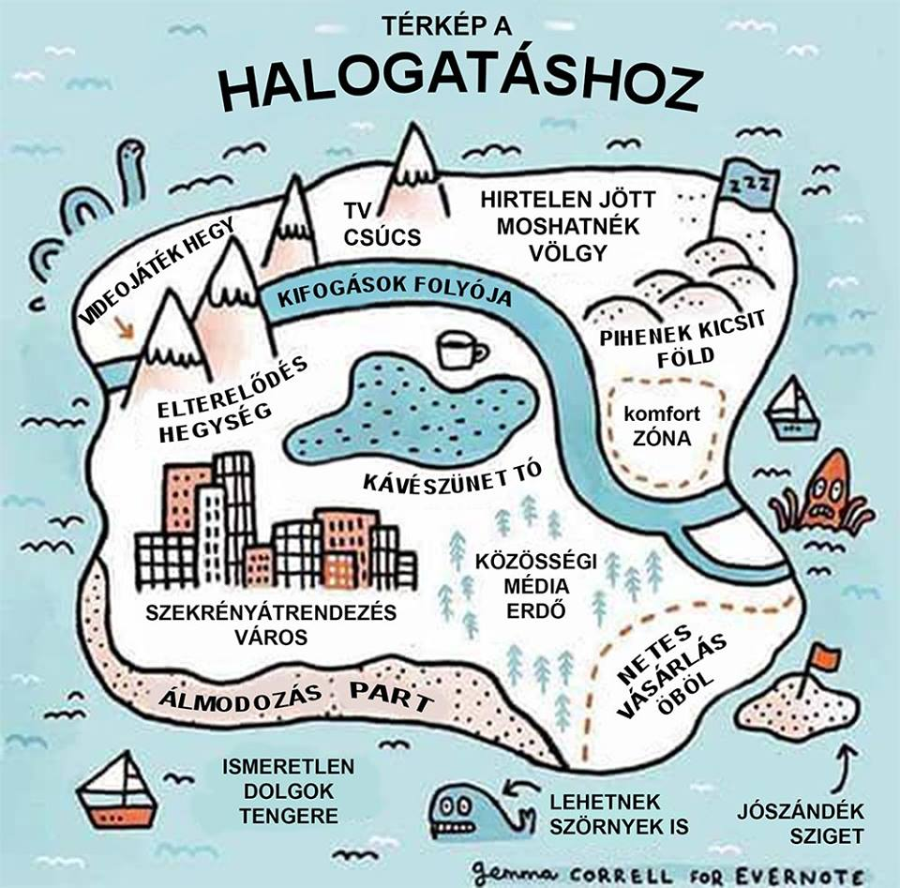
Köszönöm a figyelmet!

